Slide 1





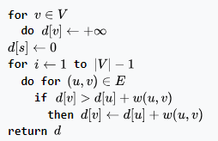
Кратчайшие пути на графе (алгоритм Форда)

Slide 2
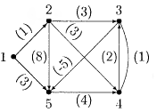

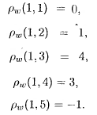


Кратчайшие пути на графе (алгоритм Форда)

Slide 3
Кратчайшие пути на графе (алгоритм Флойда)
for k = 1 to n
for i = 1 to n
for j = 1 to n
W[i][j] = min(W[i][j], W[i][k] + W[k][j])

Slide 4
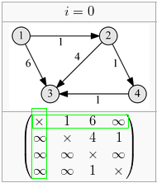
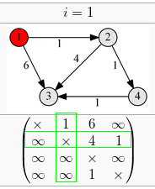
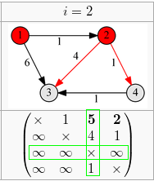
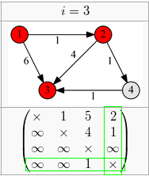
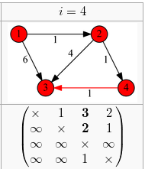
Кратчайшие пути на графе (алгоритм Флойда)

Slide 5
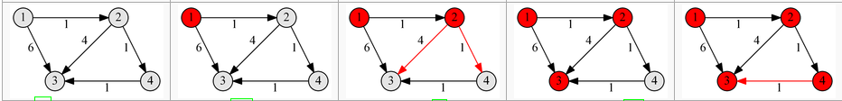



Кратчайшие пути на графе (алгоритм Флойда)

Slide 6

Планарные графы.
Укладка графа на произвольной поверхности -изображение его на этой поверхности, что ребра графа пересекаются только в его вершинах.
Сферическая укладка -укладка графа на сфере.
Плоская укладка -укладка графа на плоскости.
Граф, имеющий плоскую укладку, называется плоским.
Граф, изоморфный плоскому, называется планарным.
(а) планарный граф, (б) и (в) – две его плоские укладки
Любой простой планарный граф можно уложить на плоскости так, чтобы его ребра были прямолинейными отрезками

Slide 7
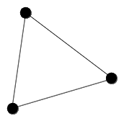
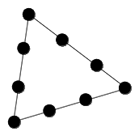
Планарные графы.
Операция подразбиения (измельчения) дуги (u, v) в орграфе D = (V, E) состоит в удалении из Е дуги (u, v), добавлении к V новой вершины w и добавлении к Е | {(u, v)} двух дуг (u, w), (w, v). Аналогично определяется операция подразбиения ребра в графах.
Граф G₂ называется подразделением графа G₁ , если он может быть получен из графа G₁ путем применения конечного числа операций подразделения ребер.
Графы G₁ и G₂ называются гомеоморфными, если существуют такие их подразделения, которые изоморфны.
Каждый конечный граф G (X, E, Φ) может быть реализован в трехмерном евклидовом пространстве.

Slide 8



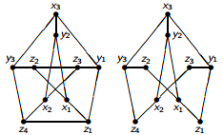
Планарные графы.
Теорема (Понтрягина-Куратовского). Граф планарен, тогда и только тогда ни один из его подграфов не гомеоморфен графам K₅ и K_{3,3}

Slide 9

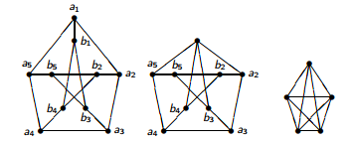
Планарные графы.
Пусть (u,v) — ребро графа G.
Удалим из графа G вершины u и v.
После этого добавим в граф G новую вершину w и соединим ее ребрами со
всеми вершинами, с которыми была смежна хотя бы одна из вершин u и v
Результируюзий граф получен из G стягиванием ребра (u,v).
Теорема (Вагнера). Граф планарен, тогда и только тогда ни один из его подграфов не стагивается к графам K₅ и K_{3,3}

Slide 10
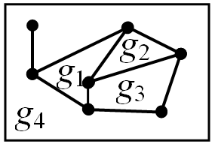
Планарные графы.
Укладка планарного графа на плоскости делит её на области, называемые гранями.
Если грань имеет конечную площадь, назовем её конечной (g₁, g₂, g₃),
иначе – бесконечной гранью (g₄).
(Формула Эйлера) Если связный граф планарен и имеет v вершин, r ребер и g граней, то v – r + g = 2.

Slide 11
Планарные графы.
(Формула Эйлера) Если связный граф планарен и имеет v вершин, r ребер и g граней, то v – r + g = 2.
Доказательство (индукция по числу ребер)
r=0. Тогда в планарном связном графе имеется только одна вершина и одна бесконечная грань.
Пусть теперь теорема верна для любого связного планарного графа с (r ­‑1) ребрами.
Добавим к графу еще одно ребро е. Возможны три случая:
а) е – петля (число вершин неизменно, число граней увеличивается на единицу, число ребер увеличилось на единицу)
б) е соединяет две различные вершины графа. Одна из граней расщепляется на две, добавляя единицу к g. Число вершин неизменно, число ребер увеличилось на единицу.
в) е – висячее ребро. Число вершин увеличивается на единицу, число граней остается прежним, число ребер увеличилось на единицу

Slide 12
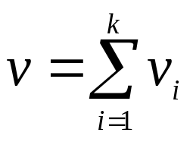
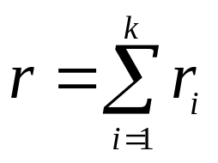
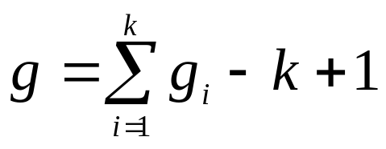
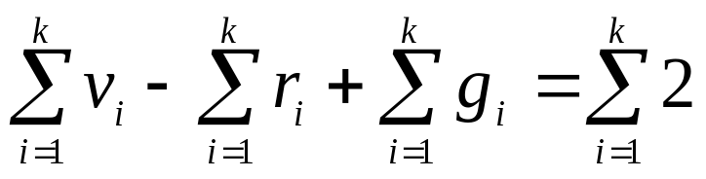


Планарные графы.
Следствие 1. Пусть G – планарный граф с v вершинами, r ребрами, g гранями и k компонентами. Тогда v – r + g = k +1.
Доказательство
v_{i} – r_{i} + g_{i} = 2, i=1,2,…,k – номер компоненты
(для каждой компоненты учитывается бесконечная грань)
(v – r + g = 2)

Slide 13


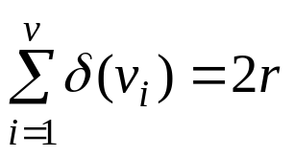
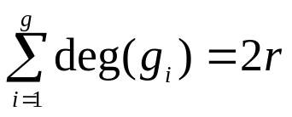
Планарные графы.
Если G – связный простой планарный граф с r ребрами, g гранями и v вершинами, где , то
Доказательство
Каждое ребро ограничивает не более двух граней
степень грани - число ребер на её границе (аналогично понятию степени вершины)
(аналогичное утверждение о степенях граней)

Slide 14
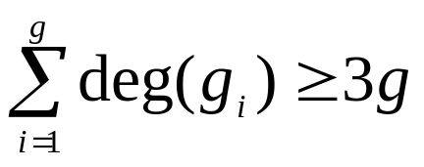




Планарные графы.
(аналогичное утверждение о степенях граней)
граф простой, т.е. не имеет петель и параллельных ребер, и число вершин ->
deg(g_{i})≥3
->
->

Slide 15
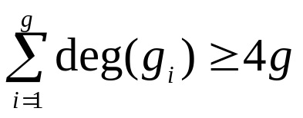
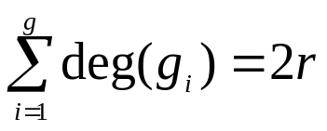


Планарные графы.
Следствие 3. Графы Куратовского K₅ и K_{3,3} не являются планарными.
K₅
r=10, v= 5.
(Следствие 2) - > 9≥10
K_{3,3}:
r=9, v=6,
по теореме Эйлера должно быть g=9‑6+2=5.
В K_{3,3} нет циклов, короче 4 ->
->
->

Slide 16
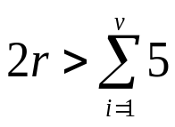




Планарные графы.
Следствие 4. В любом простом планарном графе имеется по крайней мере одна вершина степени не более 5.
Доказательство.
Если степень каждой вершины больше 5, то
(Следствие 2):

Slide 17
Планарные графы. Гамма-алгоритм
Для плоской укладки графа и попутной проверки, планарен ли он
вход: подаются графы, обладающие следующими свойствами:
1. граф связный (иначе граф нужно укладывать отдельно по компонентам связности);
2. граф имеет хотя бы один цикл (иначе граф — дерево и нарисовать его плоскую укладку тривиально);
3. граф не имеет мостов, т. е. ребер, после удаления которых, граф распадается на две компоненты связности (иначе мосты
нужно разрезать, провести отдельно плоскую укладку каждой компоненты связности, а затем соединить их мостами)

Slide 18
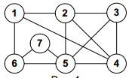
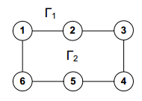
Планарные графы. Гамма-алгоритм
инициализация алгоритма: выбираем любой простой цикл в G, укладываем его на плоскости, и получаем две грани: Г₁ — внешнюю и Г₂ — внутреннюю

Slide 19
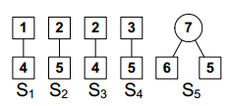
Планарные графы. Гамма-алгоритм
строится множество сегментов
- ребро, оба конца которого принадлежат G′, но само оно не принадлежит G′;
- связную компоненту графа G – G′, дополненную всеми ребрами графа G, один из концов которых принадлежит связной компоненте, а второй из графа G′.
Вершины, которые одновременно принадлежат G′ и какому-то сегменту – контактные вершины
(обведены в квадрат).

Slide 20
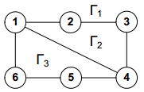

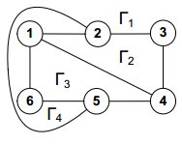
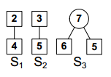
Планарные графы. Гамма-алгоритм
первый
по номеру сегмент вставим в грань Г₂.

Slide 21
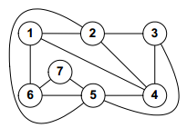
Планарные графы. Гамма-алгоритм

Slide 22
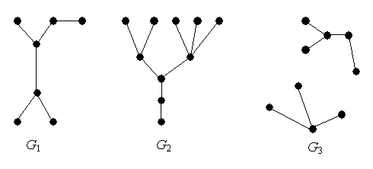
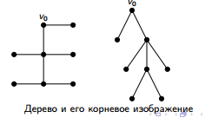
Деревья
Дерево - связный граф, не содержащий циклов
Несвязный граф, каждая компонента связности которого является деревом, называется лесом

Slide 23
Деревья
Теорема о деревьях.
Пусть G ( X, E ) – неориентированный граф с n вершинами и m ребрами. Тогда следующие утверждения эквивалентны:
1. G есть дерево.
2. Любые две различные вершины u и v графа G соединены единственной простой цепью.
3. G – связный граф, утрачивающий это свойство при удалении любого из его ребер.
4. G – связный граф и n = m + 1.
5. G – ациклический граф и n = m + 1.
6. G – ациклический граф, причем если любые две его вершины x и y соединить ребром e, то в полученном графе будет ровно один простой цикл.
1 ⇒ 2 ⇒ 3 ⇒ 4 ⇒ 5 ⇒ 6 ⇒ 1

Slide 24
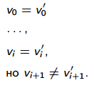
Деревья
1 ⇒ 2
1. G есть дерево.
2. Любые две различные вершины u и v графа G соединены единственной простой цепью.
Предположим, что вершины u и v соединены в G не менее чем двумя цепями
существует число i
->
пусть j — наименьшее из чисел, больших i, такое, что вершина v_{j} принадлежит второй цепи (такое j
существует, поскольку в рассматриваемых цепях совпадают и последние вершины)
не содержит
повторяющихся ребер, а значит, является циклом в G

Slide 25
Деревья
2 ⇒ 3
2. Любые две различные вершины u и v графа G соединены единственной простой цепью.
3. G – связный граф, утрачивающий это свойство при удалении любого из его ребер.
любые две его различные вершины u и v соединены простой цепью ->
G – связен
e (u ,…, v )
цепь μ = {… e… } между вершинами u и v единственна ->
если ребро e удалить, то вершины u и v будет невозможно соединить простой цепью ->
полученный граф будет несвязным

Slide 26

Деревья
3 ⇒ 4
3. G – связный граф, утрачивающий это свойство при удалении любого из его ребер.
4. G – связный граф и n = m + 1.
доказательство по индукции
n = 2, m = 1 и соотношение n = m + 1 выполняется
Предположим, что соотношение верно для всех графов, имеющих меньше, чем n вершин,
G₁ n₁ = m₁ + 1,
G₂ n₂ = m₂ + 1
Удалим из графа G произвольное ребро e
n = n₁ + n₂ , m= m₁ + m₂ + 1
n = m₁ + m₂ + 2 = m + 1

Slide 27
Деревья
4 ⇒ 5
4. G – связный граф и n = m + 1.
5. G – ациклический граф и n = m + 1
n вершин, добавляем ребра.
добавили ребро для получения цикла, ->
добавили второй путь между парой вершин, ->
не хватит его на добавление вершины ->
получим не связный граф

Slide 28

Деревья
5 ⇒ 6
5. G – ациклический граф и n = m + 1
6. G – ациклический граф, причем если любые две его вершины x и y соединить ребром e, то в полученном графе будет ровно один простой цикл.
G – ациклический граф ->
каждая его компонента связности G_{i} ( i = 1, 2, ... , k )
является деревом ->
p = q + k ->
p = q + 1, ->
k = 1 ->
G связен ->
G – дерево
1 ⇒ 2 доказано ранее

Slide 29
Деревья
6 ⇒ 1
6. G – ациклический граф, причем если любые две его вершины x и y соединить ребром e, то в полученном графе будет ровно один простой цикл.
1. G есть дерево
G – ациклический граф ->
- если связный, то дерево
- если несвязный, то вершины x и y из различных
компонент связности графа G и соединим их ребром e
(ациклический, противоречие условию)

Slide 30

Деревья. Минимальный остов
Определение. Подграф G₁ ( X₁ , E₁ ) неориентированного графа G ( X, E ) называется каркасом или остовным деревом графа G, если G₁ – дерево и X = X₁ .
Теорема. Граф G ( X, E ) тогда и только тогда обладает каркасом, когда он связен.
Определение. Графом c нагруженными ребрами (нагруженным графом) называется неориентированный граф G ( X, E ), каждому ребру e ∈ E которого поставлено в соответствие число μ ( e ) ≥ 0, называемое весом или длиной ребра e.
минимальна (минимальный каркас, минимальное остовное дерево ).

Slide 31
Деревья. Минимальный остов
Алгоритм построения минимального каркаса (Краскала, Крускала).
1. Текущее множество рёбер устанавливается пустым.
2. Проводится следующая операция (пока это возможно):
из всех рёбер, добавление которых к уже имеющемуся множеству не вызовет появление в нём цикла, выбирается ребро минимального веса и добавляется к уже имеющемуся множеству (если таких ребер несколько, то выбирается любое из них)

Slide 32
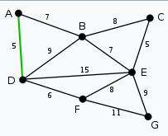
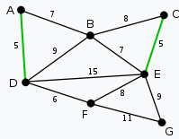
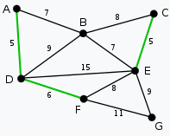
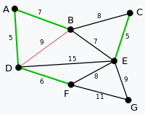
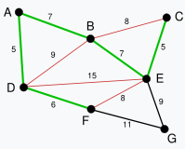
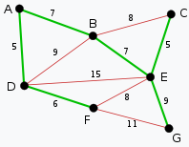
Деревья. Минимальный остов

Slide 33
Деревья. Минимальный остов
Алгоритм построения минимального каркаса (Прима).
1. Берётся произвольная вершина и находится ребро, инцидентное данной вершине и обладающее наименьшей стоимостью. Найденное ребро и соединяемые им две вершины образуют дерево.
2. Рассматриваются рёбра графа, один конец которых — уже принадлежащая дереву вершина, а другой — нет; из этих рёбер выбирается ребро наименьшей стоимости. Выбираемое на каждом шаге ребро присоединяется к дереву.
3. Рост дерева происходит до тех пор, пока не будут исчерпаны все вершины исходного графа.

Slide 34
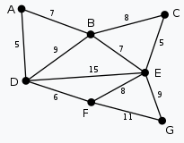
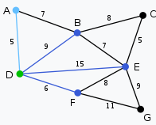
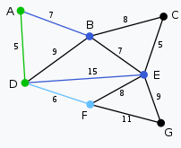
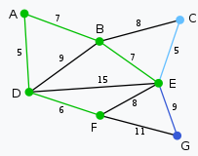
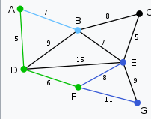
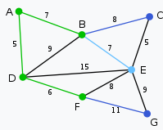
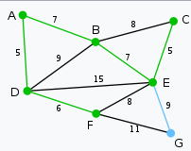
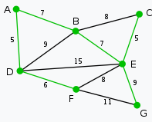
Деревья. Минимальный остов

